Slide 1
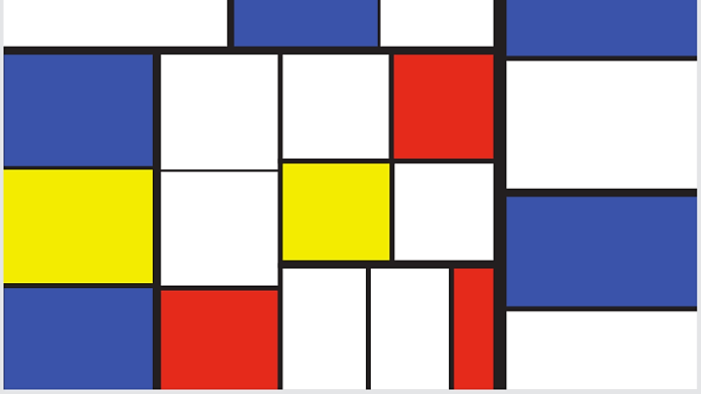
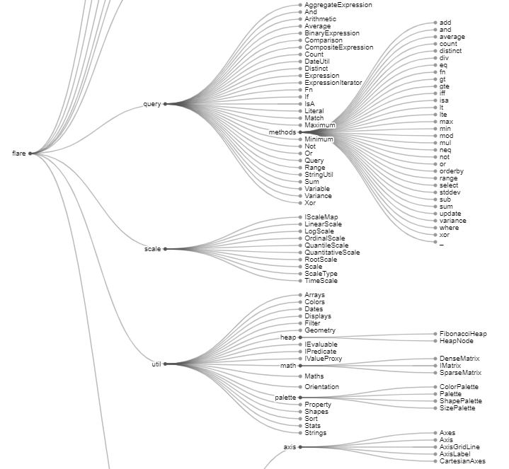
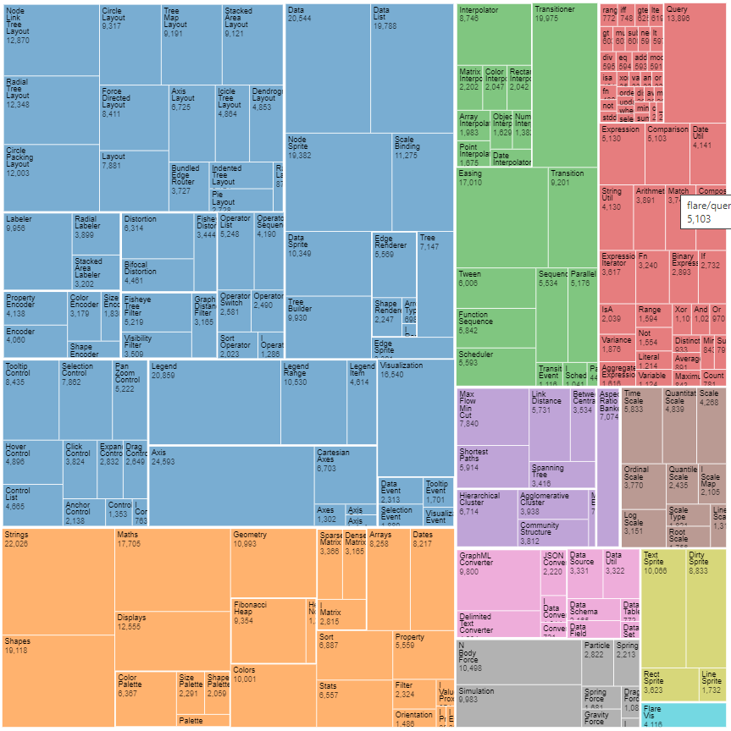
TREEMAP E GERARCHIE
Un metodo basato su aree e colori per mostrare dati gerarchici
Non sono alberi, ma una loro rappresentazione

Slide 2
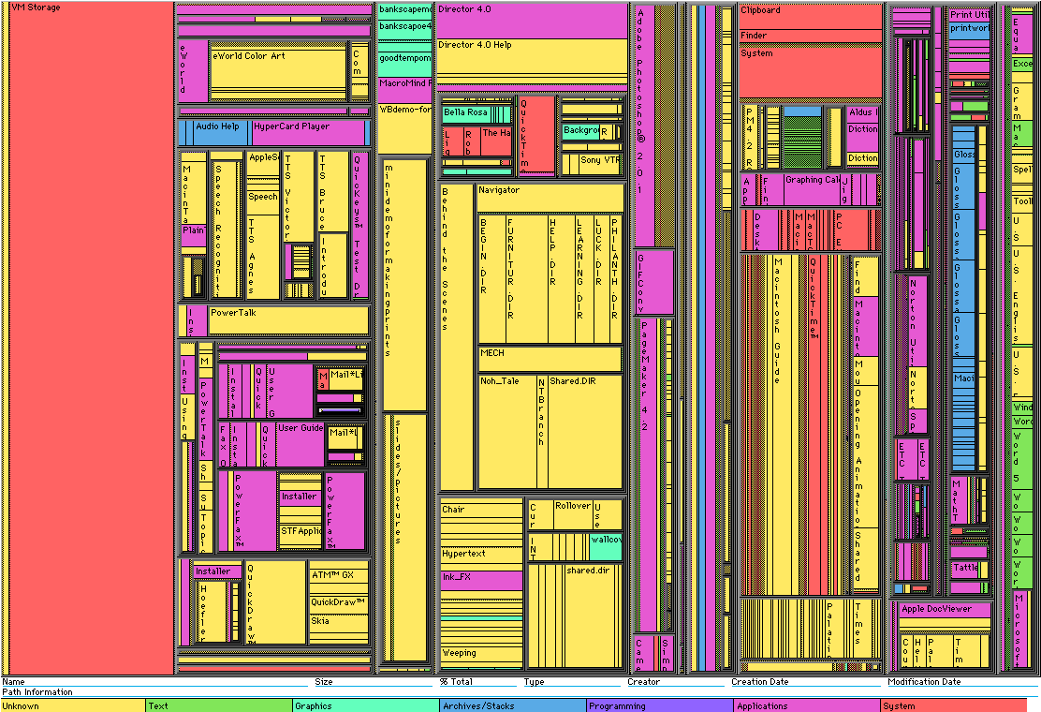
TREEMAPS
Storia
Originalmente sviluppate per mostrare l’uso dello spazio su un disco
(Ben Shneiderman, Human-Computer Interaction Lab, University of Maryland)
“Since the 80 Megabyte hard disk in the HCIL was shared by 14 users it was difficult to determine how and where space was used.”

Slide 3
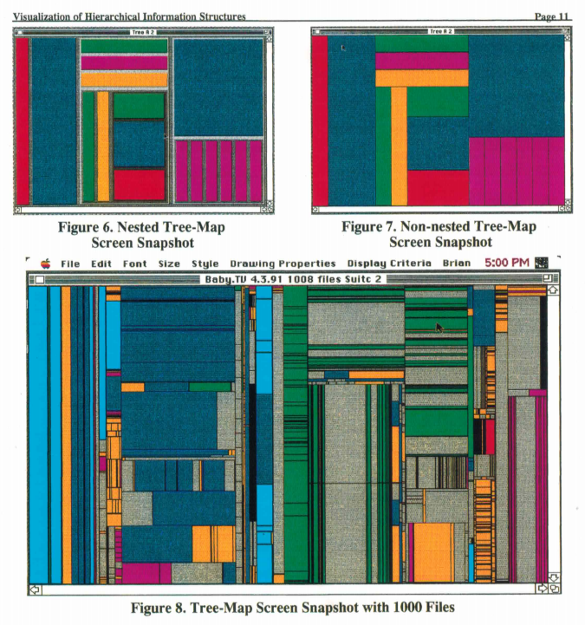
TREEMAPS
Storia
Tree-Maps: A Space-Filling Approach to the Visualization of Hierarchical Information Structures
(Brian Johnson, Ben Shneiderman) – Ottobre 1991
Sviluppo di un software per Macintosh a colori, TreeViz

Slide 4
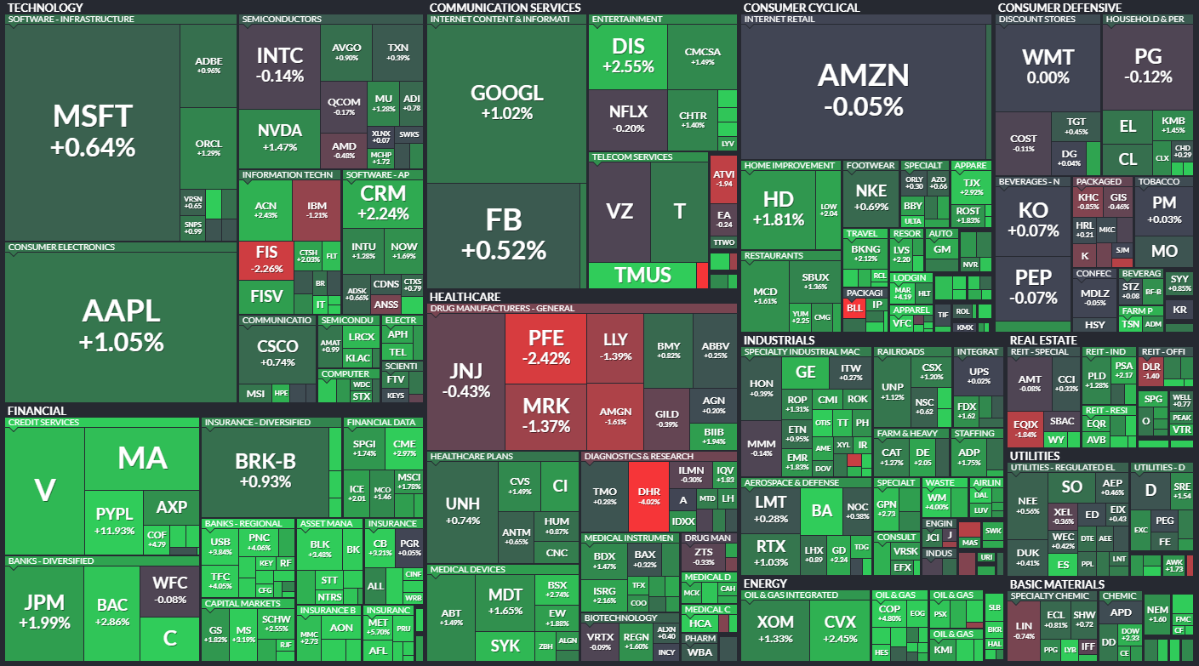
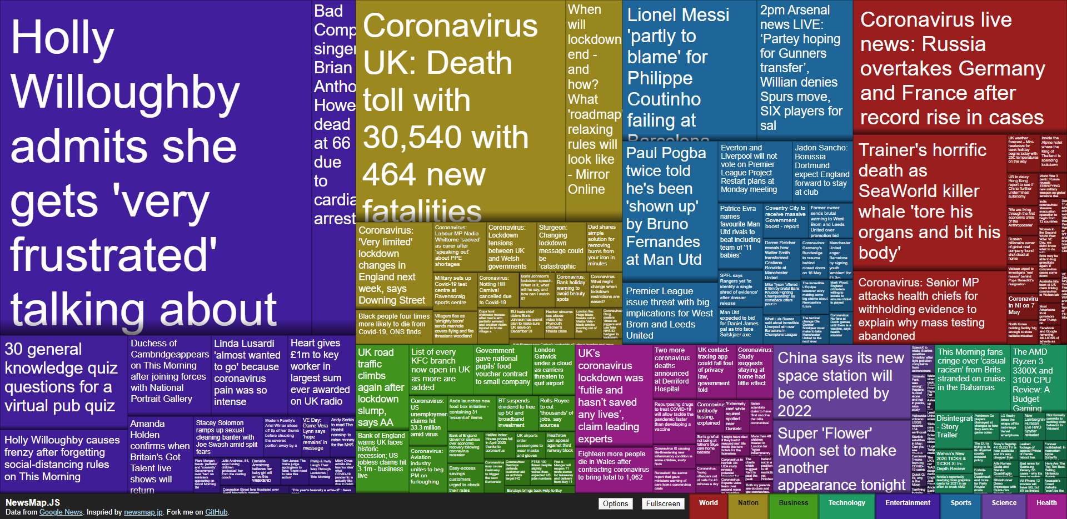
TREEMAPS
Struttura
Un riquadro rappresenta un nodo dell’albero
L’area del riquadro rappresenta il valore di un suo attributo numerico
Opzionalmente, il colore rappresenta un secondo attributo, anche categorico

Slide 5
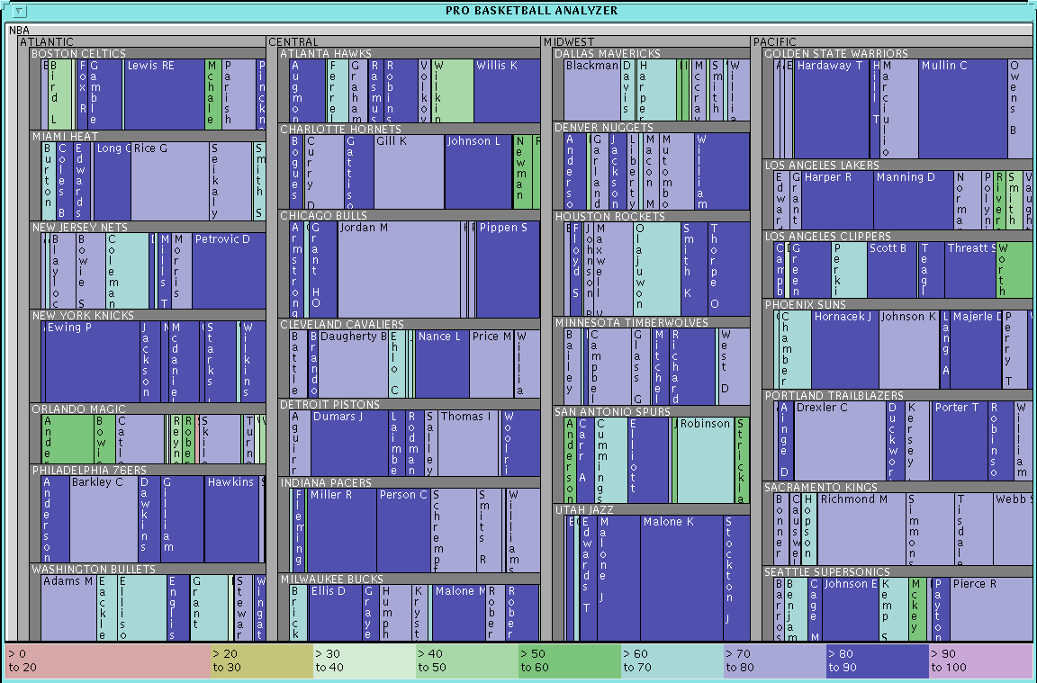
Slice and Dice (Nested)
Partizione dello spazio alternata per ogni livello dell’albero: verticale e orizzontale
Uso dell’annidamento per mostrare la gerarchia

Slide 6
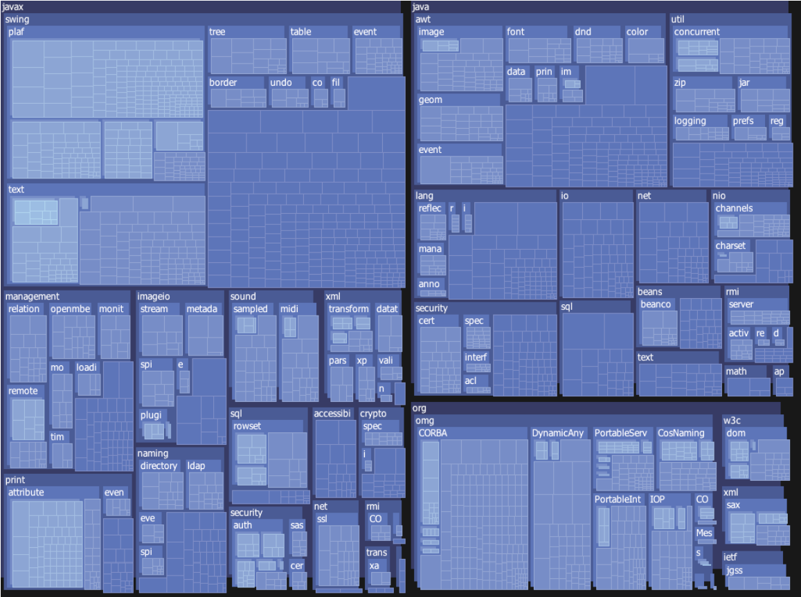
Cascaded (Nested)
Uso della sovrapposizione (cascading) per mostrare la gerarchia

Slide 7
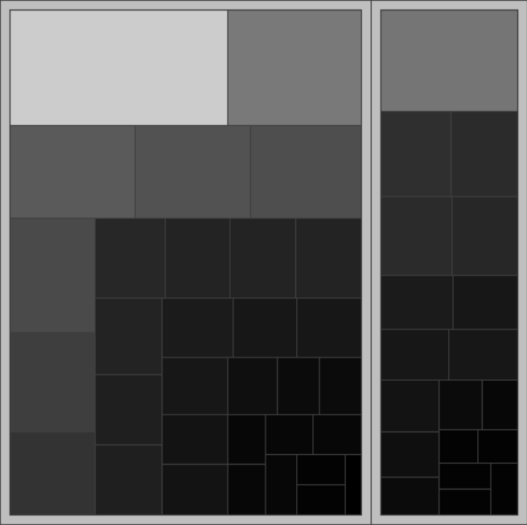
Unordered (Squarified)
I riquadri sono ordinati per dimensione, pertanto la mappa è non-ordinata se i dati hanno un proprio ordinamento naturale (indipendente dai valori)
Tipico esempio: gerarchie temporali

Slide 8
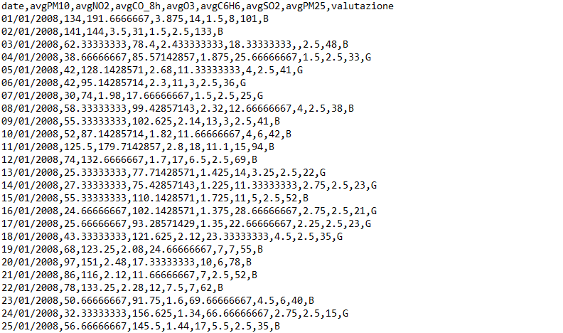
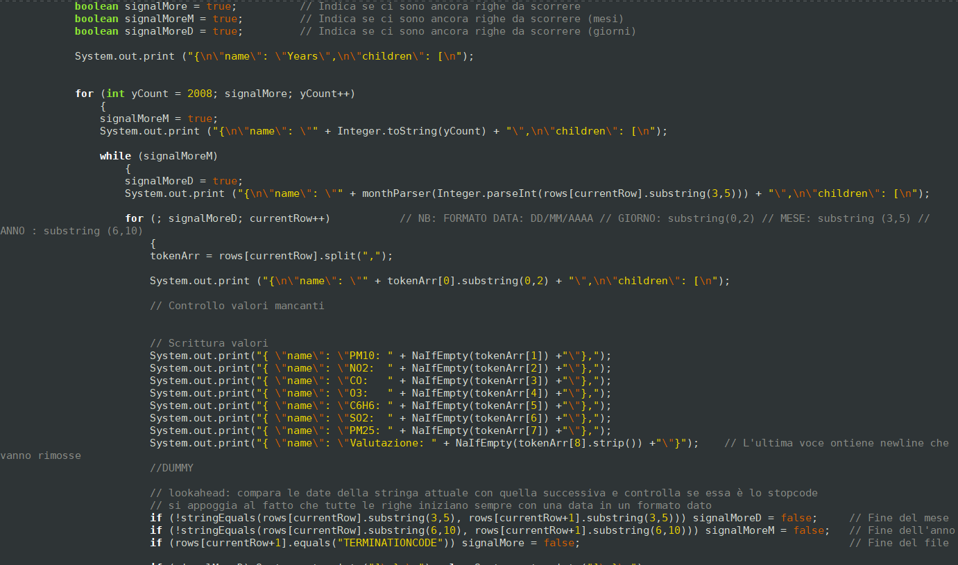
APPLICAZIONE: INQUINAMENTO
La gerarchia è il tempo (date delle rilevazioni)
Dataset originale lineare (formato CSV)
Principale problematica: gerarchizzazione del dataset
Uso di script in Java per effettuare parsing di date e osservazioni e generare la gerarchia in JSON
Necessità di generare gerarchie diverse a seconda della visualizzazione utilizzata
Esempio: le treemap non supportano i dati qualitativi

Slide 9
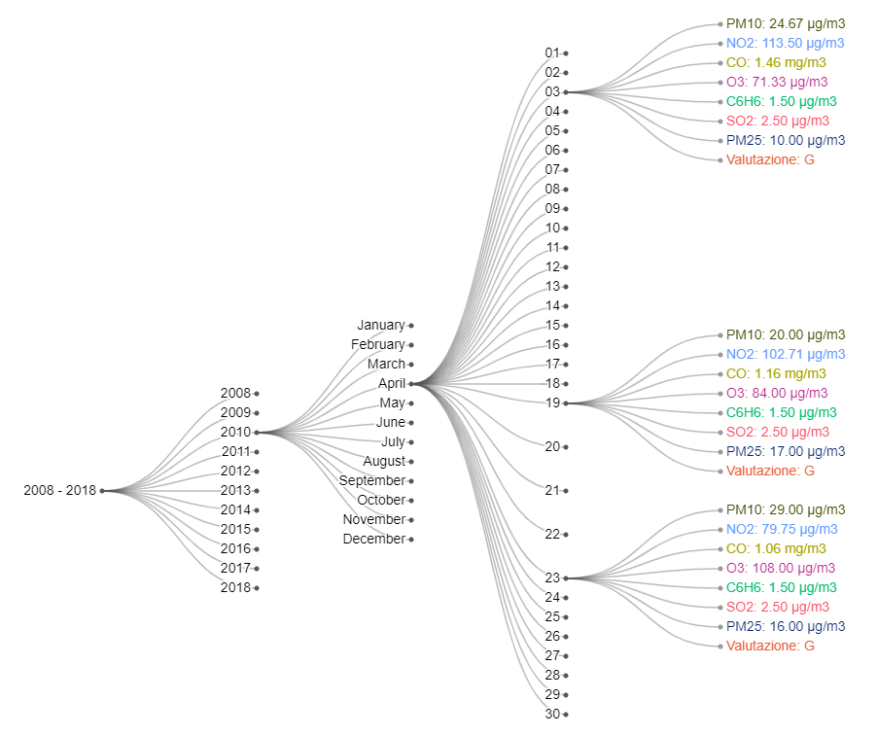
ALBERO ESPLORABILE
Contiene l’intero dataset
Foglie colorate per facilitare l’individuazione degli inquinanti
Interazione: permette di esaminare qualunque punto del dataset
Scopo: esplorazione del dataset

Slide 10
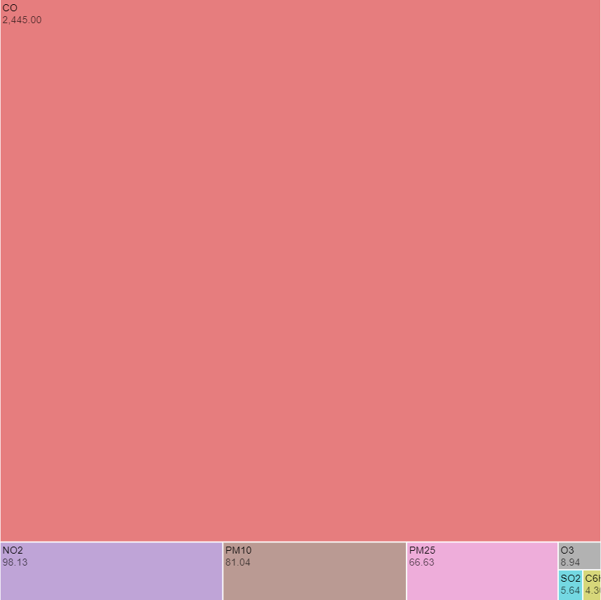
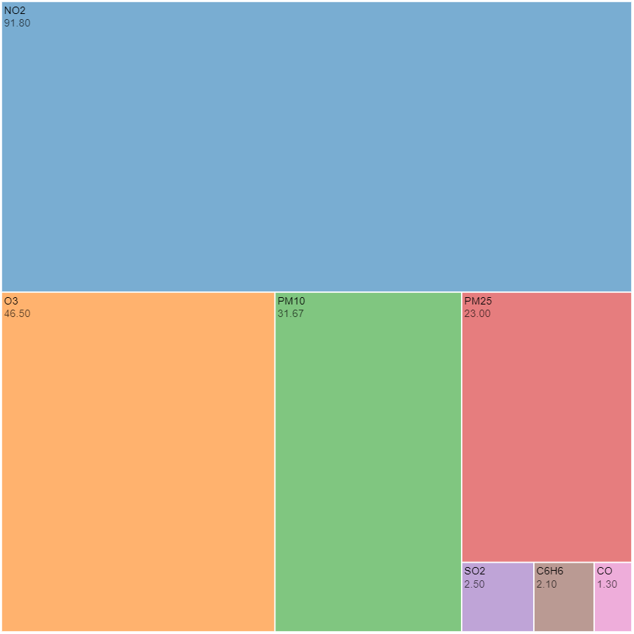
TREEMAP
Permette di selezionare un mese del dataset comprensivo di tutti gli inquinanti (aggregati tramite media), ma non della valutazione, poiché essa non è quantitativa
Scarsa percezione dei trend
Scopo: Confrontare le proporzioni di inquinanti in una porzione della gerarchia
Problema: eccessiva preponderanza del CO

Slide 11
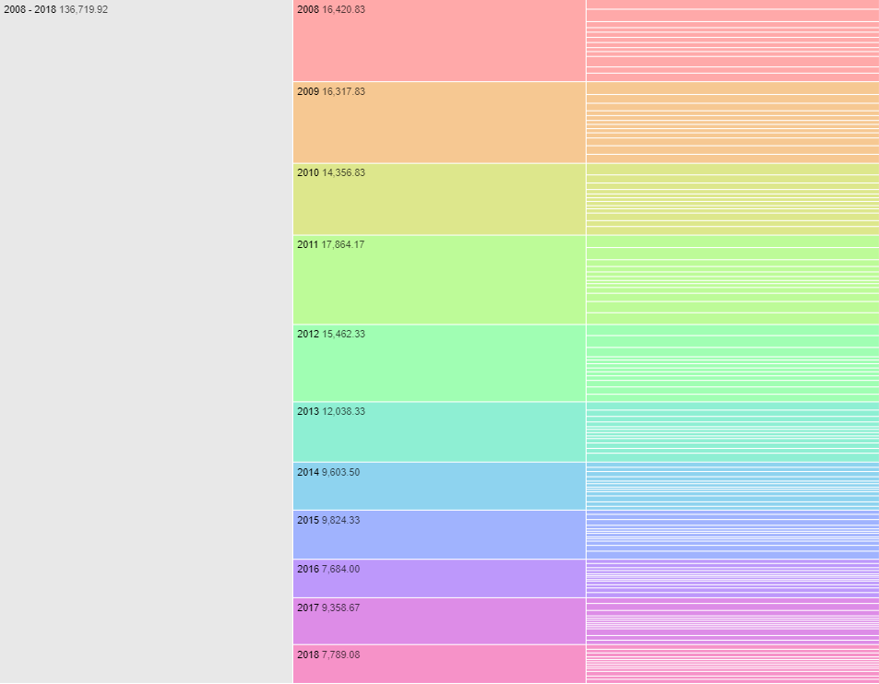
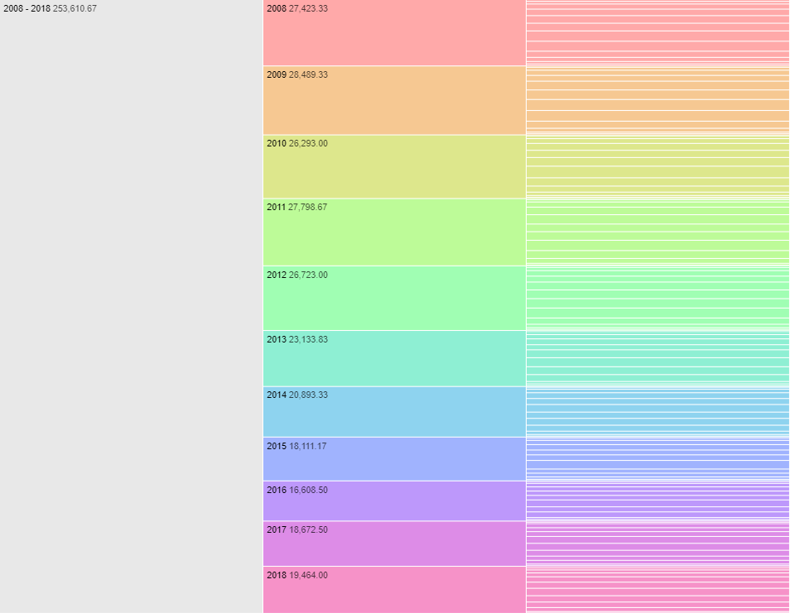
ICICLE GRAPH
Contiene una porzione del dataset: la gerarchia e un inquinante
Parte della gerarchia è innestata a destra
Interazione: drill-down in una porzione della gerarchia
Scopo: visualizzazione dei trend relativamente alla gerarchia
PM10
Ozono

Slide 12
Riferimenti (in ordine di comparsa)
https://observablehq.com/@d3/tidy-tree
https://observablehq.com/@d3/treemap
https://www.cs.umd.edu/hcil/treemap-history
https://newsmap-js.herokuapp.com
https://finviz.com/map.ashx
https://homes.cs.washington.edu/~jfogarty/publications/gi2008.pdf
https://pdfs.semanticscholar.org/727a/91e5ec6af61c9eb9007b59cdfdd5e575038a.pdf
https://qz.com/278645/these-beautiful-works-of-art-were-made-using-algorithms/
http://www.cpnas.org/exhibitions/archive/treemaps.pdf

